Slide 1



期末实训项目展示
中国象棋
云雨星小组

Slide 2



目
录
项目介绍
项目分工
项目演示

Slide 3

项目介绍

Slide 4

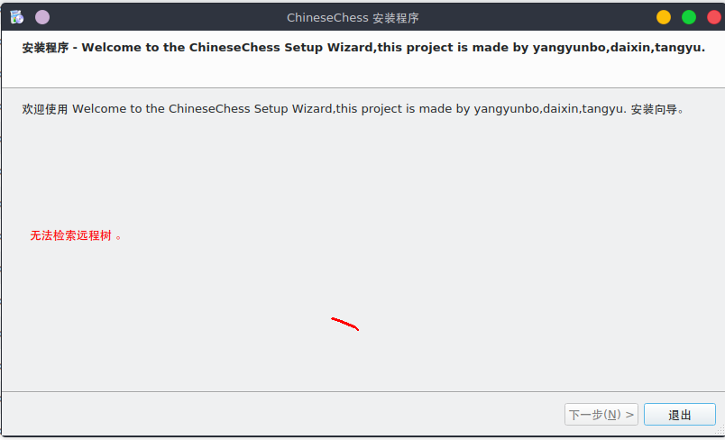
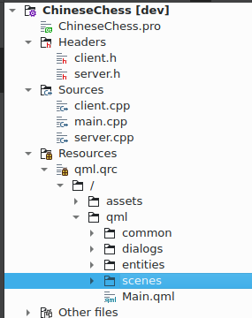

中国象棋
本项目作者：杨云博、代鑫、唐雨
项目源码地址：https://github.com/Rainbow0498/chineseChess001.git
项目结构：
项目分支介绍：
dev：开发分支
master：项目发布分支
document：文档分支
playOwn、exitDialog、window：功能分支

Slide 5
项目分工

Slide 6



云雨星小组
杨云博（组长）
唐雨
代鑫
项目整体推进
象棋算法逻辑实现
对战页面实现
规则选择页面实现
离开游戏页面实现
棋盘布局实现
三种对战模式实现
用户文档撰写
开发文档撰写
项目整理
项目答辩
主页面实现
帮助页面实现
菜单页面实现
对局获胜页面实现
算法逻辑梳理
文档撰写
模型图绘制
设置页面实现
网络编程板块
退出游戏页面实现
背景图切换实现
背景音乐全局播放
算法逻辑梳理
原型图绘制
文档撰写
PPT制作

Slide 7
项目演示

Slide 8

感谢观看
感谢观看

